Slide 1
এই স্লাইডটি সম্মানিত শিক্ষকবৃন্দের জন্য।
তাই স্লাইডটি হাইড অবস্থায় আছে।
পাঠটি শ্রেণিকক্ষে উপস্থাপনের প্রয়োজনীয় পরামর্শ ও দিক-নির্দেশনা Slide Note এ দেয়া আছে। উপস্থাপনের পূর্বে সম্মানিত শিক্ষকগণ 'স্লাইড-নোটগুলো' দেখে নিবেন এবং F5 চেপে পাঠটি উপস্থাপন শুরু করতে পারেন। পাশাপাশি আপনার নিজস্ব চিন্তা-চেতনা কনটেন্টকে আরো বেশী ফলপ্রসু করবে আশা করি...

Slide 2




Slide 3

শিক্ষক পরিচিতি
পাঠ পরিচিতি
শ্রেণি: অষ্টম
বিষয়: তথ্য ও যোগাযোগ প্রযুক্তি
অধ্যায়: চতুর্থ
পাঠ: 2২
সময়: ৫০ মিনিট
তারিখ:
মোঃ মতিয়ার রহমান
সিনিয়র সহকারী শিক্ষক
যশোর শিক্ষা বোর্ড মডেল স্কুল এন্ড কলেজ
motiarjsmsc@gmail.com
Mob: 01781-595759

Slide 4



ভেবে বল-
হিসাব-নিকাশের জন্য কোন প্রোগ্রাম ব্যবহার করা হয়?

Slide 5

পাঠ ঘোষণা
স্প্রেডশিট পিরচিতি

Slide 6
শিখনফল
এই পাঠ শেষে শিক্ষার্থীরা…
১। স্প্রেডসিট এর ধারণা বর্ণনা করতে পারবে;
৩। ওয়ার্কসিটের গঠন বর্ণনা করতে পারবে;
৪। স্প্রেডসিট সফটওয়্যার ব্যবহারের উদ্দেশ্য বর্ণনা
করতে পারবে।

Slide 7
Spreadsheet অর্থ কী?
Spread
ছাড়ানো বা বিশ্রিত
Sheet
কাগজ বা পাতা
স্পেডসিটের আভিধানিক অর্থ হল ছাড়ানো বড় মাপের কাগজ বা পাতা

Slide 8
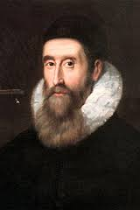
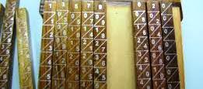
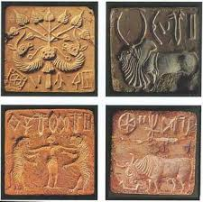
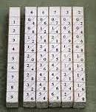

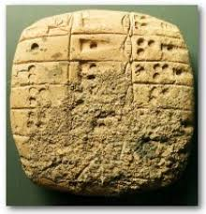
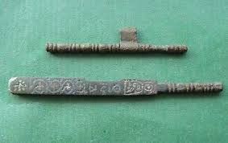
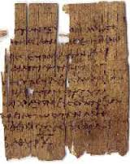

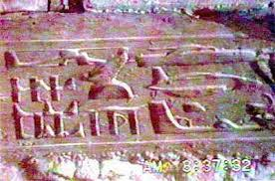
প্রাচীন হিসাব রাখার পদ্ধতি
গাছের বাকলে বিভিন্ন চিহ্ন দিয়ে হিসাব রাখার কাজ করত
পাথর ও কাঠের গায়ে দাগ কেটে হিসাব করত
জন নেপিয়ার নামে একজন বিজ্ঞানী হাড়ের গায়ে দাগ কেটে হিসাব করার পদ্ধতি আবিষ্কার করেন।
হাতের কর গুণে হিসাব করত
পাথরের গায়ে বিভিন্ন চিহ্ন দিয়ে হিসাব রাখার কাজ করত

Slide 9
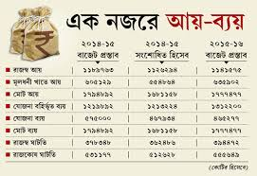
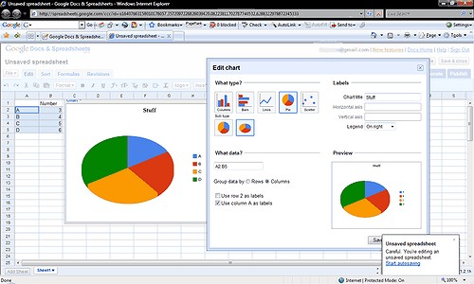

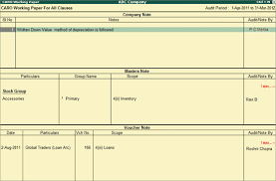
স্প্রেডশিটের ধারণা
এধরণের ছক কাটা কাগজের মাধ্যমে ব্যবসা প্রতিষ্ঠানে হিসাব উপস্থাপন করা হয়
ব্যবসা প্রতিষ্ঠানে হিসাব করার জন্য ছক করা এ ধরণের কাগজ ব্যবহার করা হয়
এই ছক কাটা কাগজের স্থান দখল করেছে সফটওয়্যার নির্ভর স্প্রেডসিট প্রোগ্রাম
স্প্রেডশিটের আভিধানিক অর্থ হলো বড় মাপের কাগজ

Slide 10



কয়েকটি স্প্রেডসিট প্রোগ্রাম
মাইক্রোসফট কোম্পানি
এ্যাপেল কোম্পানি
Open Office Calc
Kspread
এক্সেল
VisiCalc

Slide 11
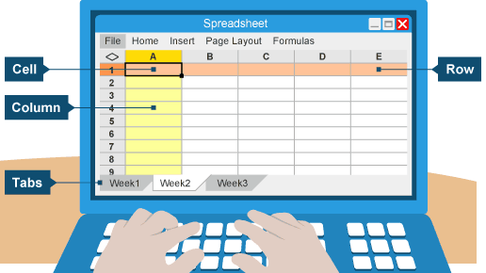
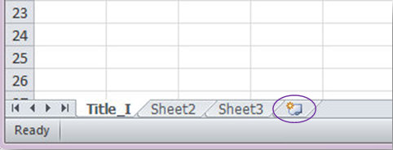

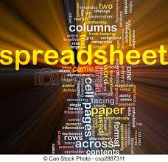
স্প্রেডশিট প্রোগ্রাম
রেজিস্টার খাতার পৃষ্ঠার ন্যায় এখানে অনেকগুলো
ওয়ার্কসিট থাকে
স্প্রেডসিট হল এক ধরণের কম্পিউটার প্রোগ্রাম
একটি ওয়ার্কসিট অনেকগুলো সারি ও কলাম থাকে
এটিকে ওয়ার্কবুক বলা হয়

Slide 12

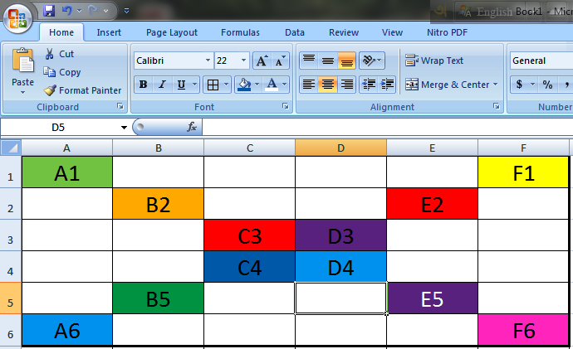
ওয়ার্কসিটের গঠন
কলাম ও সারির মিলিত স্থান হল সেল
কলামের
শিরোনাম হয় অক্ষর দিয়ে
সারির
শিরোনাম হয় সংখ্যা দিয়ে
কলামের শিরোনাম B ও সারি শিরোনাম 2 হলে ছেদ বিন্দুতে অবস্থাকারী সেলের নাম B2

Slide 13

একক কাজ
স্প্রেডসিট প্রোগ্রাম কী?
Notes:
শিক্ষার্থীগণ ব্যবহারিক জ্ঞান লাভ করবে।

Slide 14
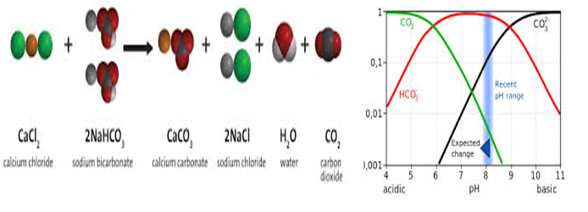
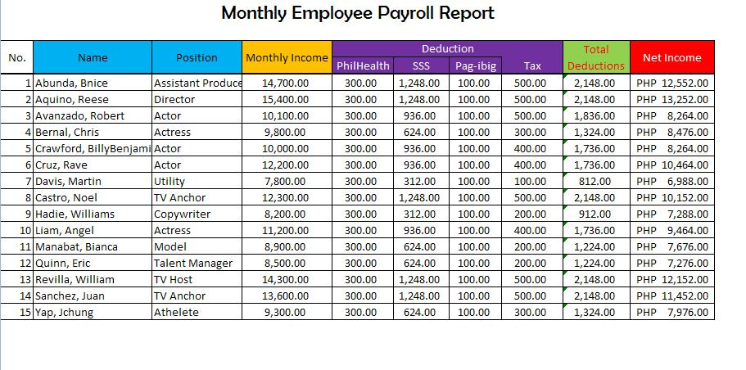
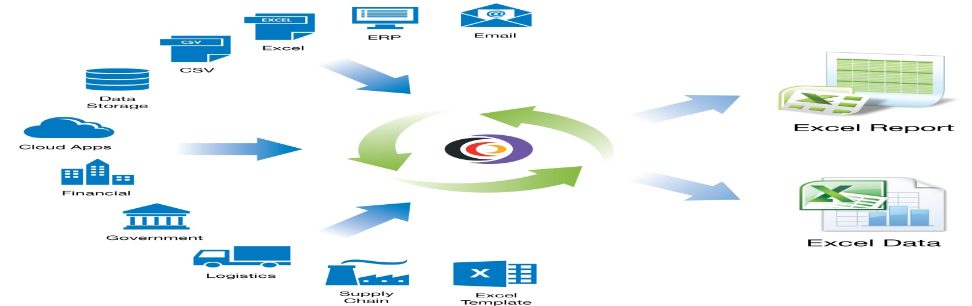
স্প্রেডসিট এবং তথ্য ও যোগাযোগ প্রযুক্তি মধ্যে সম্পর্ক
ব্যবসায়িক তথ্য উপস্থাপনে স্প্রেডসিট ব্যবহার করা হয়
তথ্য প্রক্রিয়াকরণে স্প্রেডসিট ব্যবহার করা হয়
গবেষণায় উপাত্ত বিশ্লেষণে স্প্রেডসিট ব্যবহার করা হয়

Slide 15

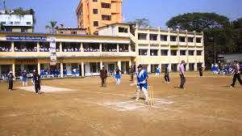
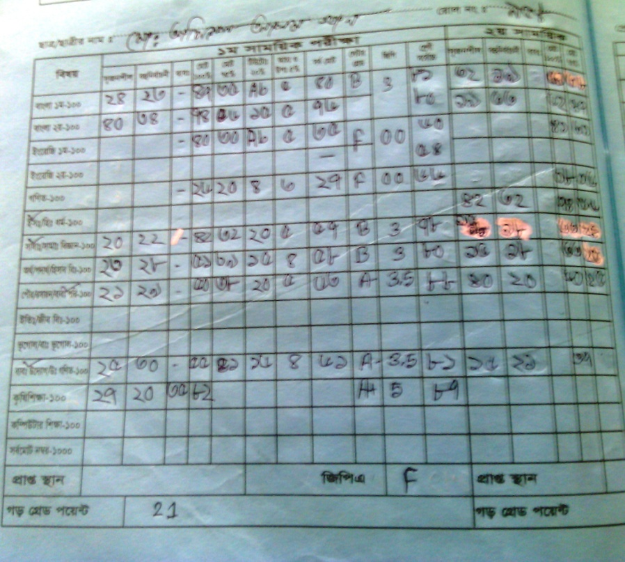
স্প্রেডসিট সফটওয়্যার ব্যবহারের উদ্দেশ্য
ঘটনা বর্ণনা-১
নতুন কুঁড়ি উচ্চ বিদ্যালয়ের সাময়িক পরীক্ষার ফলাফল প্রস্তুতের জন্য রেজিস্টার খাতা ব্যবহার করা হত
শিক্ষার্থীদের প্রাপ্ত নম্বর রেজিস্টারে লিপিবদ্ধ করে বিষয়ভিত্তিক গ্রেড পয়েন্ট বের করে জিপিএ নির্ণয় করা হত
এ প্রক্রিয়াটিতে অনেক ভূল হত এবং অনেক সময় নিয়ে সংশোধন করতে হত

Slide 16
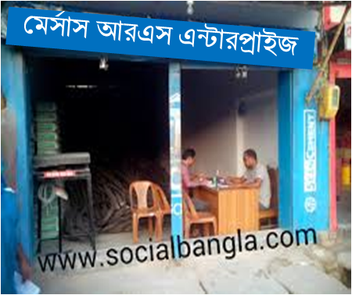
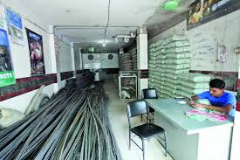

স্প্রেডসিট সফটওয়্যার ব্যবহারের উদ্দেশ্য
ঘটনা বর্ণনা-২
ক্যাশ বইয়ে এ হিসাব রাখতে ক্যাশিয়ারকে অনেক হিমশিম খেতে হয়
তাদের প্রতিদিন অনেক লেনদেন নগদে ও বাকীতে করতে হয়
আরএস এন্টারপ্রাইজ একটি রড সিমেন্টের ব্যবসা প্রতিষ্ঠান

Slide 17
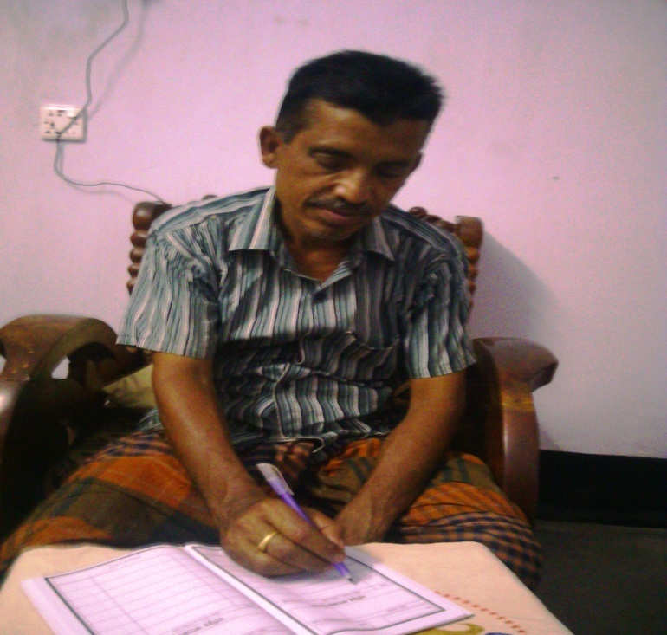
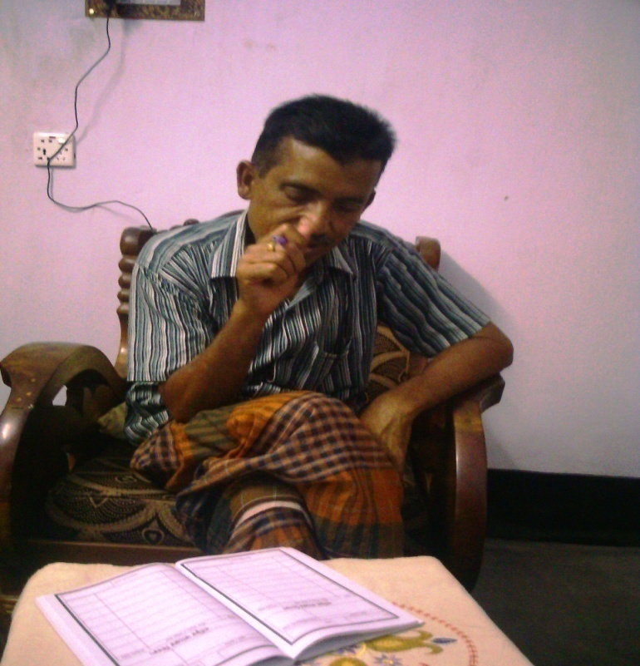
স্প্রেডসিট সফটওয়্যার ব্যবহারের উদ্দেশ্য
ঘটনা বর্ণনা-৩
মি. সুমন সবসময় আয়ের সাথে সঙ্গতি রেখে সংসার চালানোর চেষ্টা করেন।
এজন্য একটা ডায়েরিতে আয়-ব্যয়ের হিসাব রাখেন। মাঝে মাঝে হিসাব গরমিল দেখা দেয়।

Slide 18

দলগত কাজ
উপরিউক্ত তিনটি ঘটনার প্রেক্ষিতে স্প্রেডসিট সফটওয়্যার ব্যবহারের উদ্দেশ্য বর্ণনা কর

Slide 19
স্প্রেডসিট সফটওয়্যার ব্যবহারের উদ্দেশ্য
 বিপুল পরিমাণ উপাত্ত নিয়ে কাজ করা।
 হিসাবের কাজ দ্রুত ও নির্ভুলভাবে করা।
 সূত্রের ব্যবহার করে হিসাব স্বয়ংক্রিয়ভাবে করা।
 একই সূত্র বার বার প্রয়োগ করা যায় বলে প্রক্রিয়াকরণে সময় কম লাগে।
 ডাক যোগাযোগের ঠিকানা ও ই-মেইল ঠিকানার ব্যবস্থাপনা ও সংরক্ষণ সহজে করা।

Slide 20

মূল্যায়ন
১। স্প্রেডসিট কী?
২। ২টি প্রাচীন গণনা যন্ত্রের নাম কী?
৩। ১টি ওয়ার্কসিটে কতটি সারি থাকে?
৪। স্প্রেডসিট সফটওয়্যার ব্যবহারের উদ্দেশ্য কী?

Slide 21

বাড়ির কাজ
তোমার বিদ্যালয়ের কোন কোন ক্ষেত্রে স্প্রেডসিট প্রোগ্রাম ব্যবহার করা হয়?

Slide 22



Slide 23
কৃতজ্ঞতা স্বীকার
শিক্ষা মন্ত্রণালয়, মাউশি, এনসিটিবি ও এটুআই-এর সংশ্লিষ্ট কর্মকর্তাবৃন্দ
এবং কন্টেন্ট সম্পাদক হিসেবে যাঁদের নির্দেশনা, পরামর্শ ও তত্ত্বাবধানে এই মডেল কন্টেন্ট সমৃদ্ধ হয়েছে তারা হলেন-
জনাব মোঃ কবির হোসেন, সহকারী অধ্যাপক, টিটিসি, ঢাকা
জনাব মোঃ আহসানুল আরেফিন চৌধুরী, সহকারি অধ্যাপক, টিটিসি, পাবনা
জনাব মির্জা মোঃ দিদারুল আনাম, প্রভাষক, টিটিসি, ঢাকা
জনাব মো. সাজ্জাদ হোসেন খান, প্রভাষক (শিক্ষা), টিটিসি খুলনা

